Slide 1
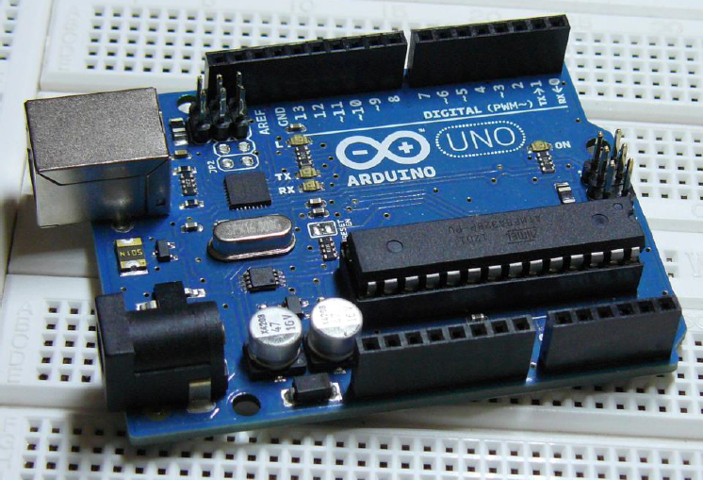
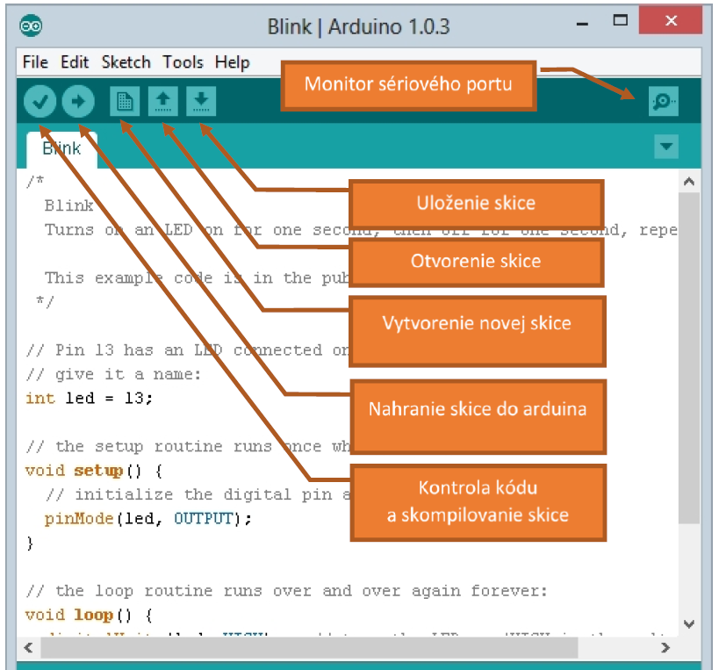
Čo je Arduino?
open-source projekt, konkrétne sa jedná o elektronickú platformu
sú dostupné elektronické schémy zapojenia Arduino dosky
zdrojové kódy knižníc a vývojového prostredia
tieto zdroje môžete ďalej upravovať a šíriť alebo predávať
základom je vývojová doska (plošný spoj - hardvér) a vývojové prostredie ( softvér)
8 bitový mikrokontrolér

Slide 2
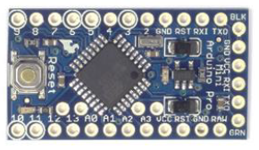
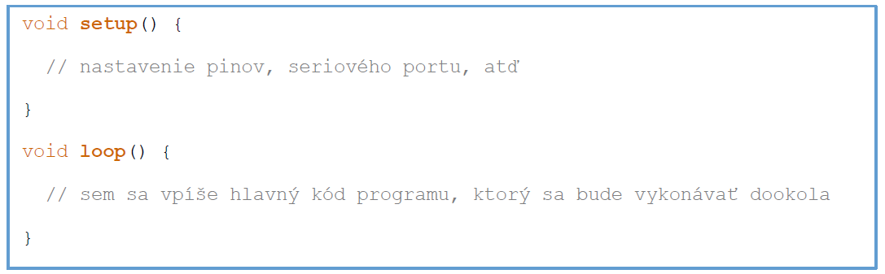
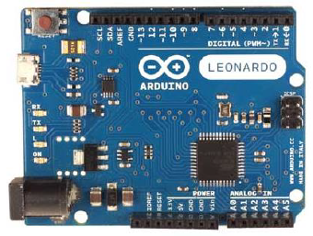
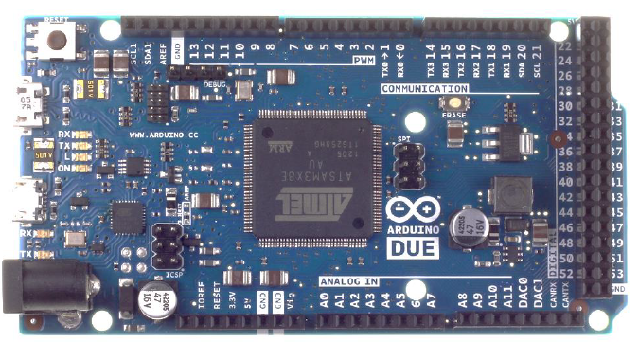
Základná štruktúra Arduino programu

Slide 3
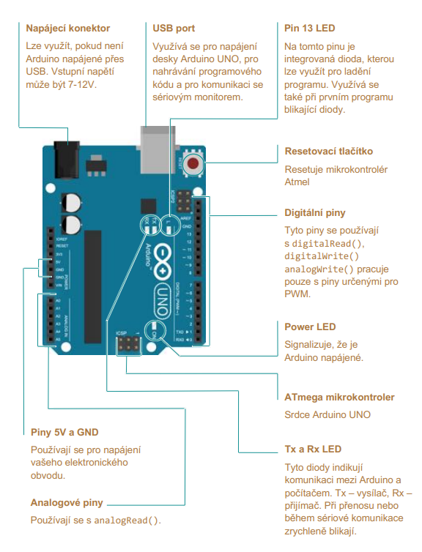
Arduino

Slide 4
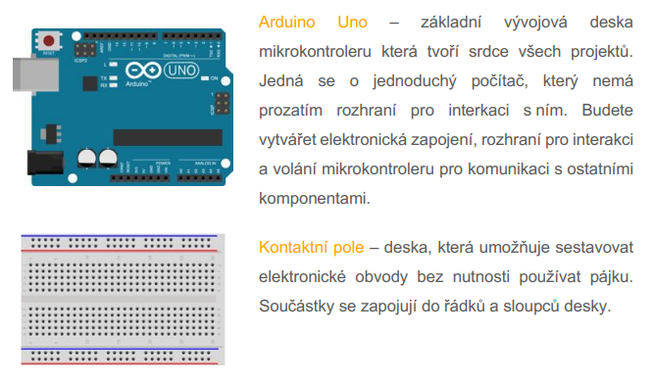
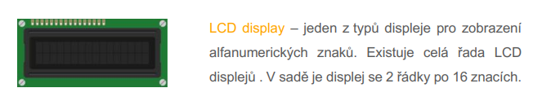
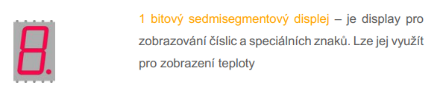
Hardware

Slide 5
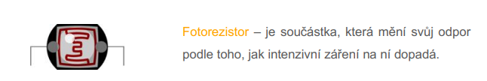
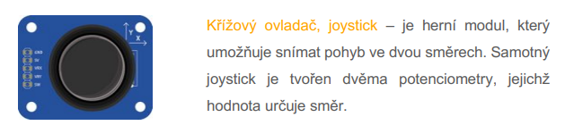
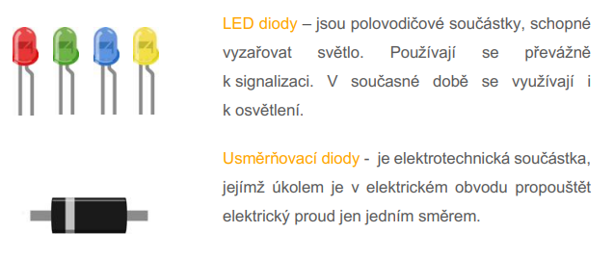
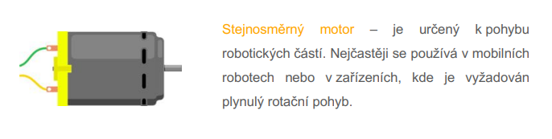

Slide 6
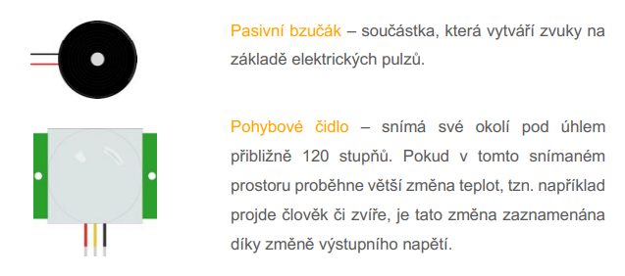
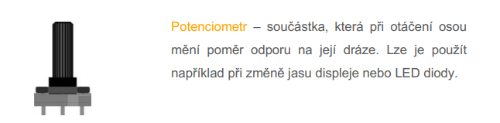
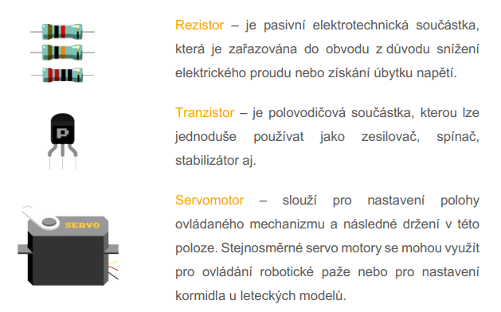

Slide 7
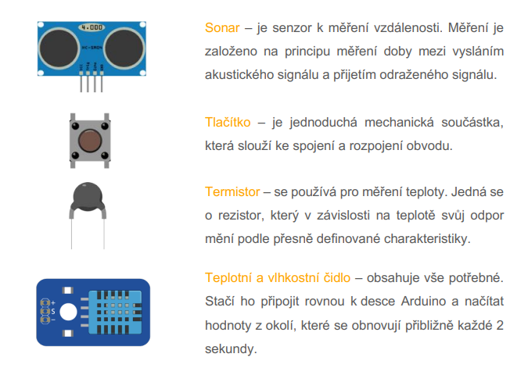

Slide 8
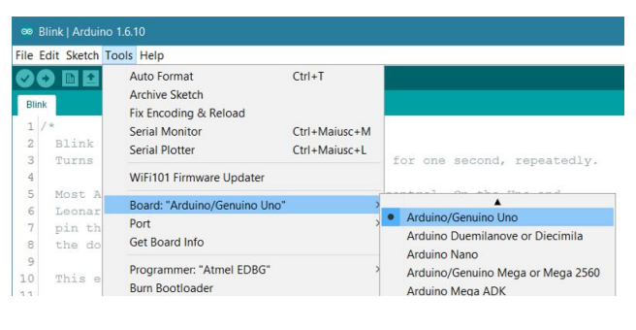
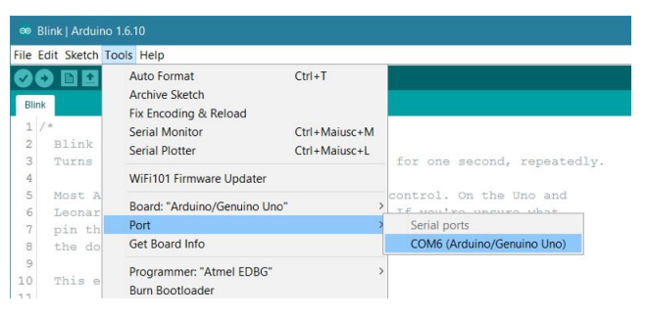
Software

Slide 9
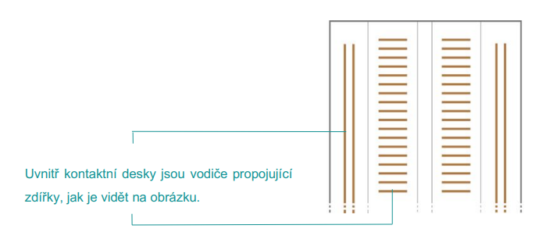
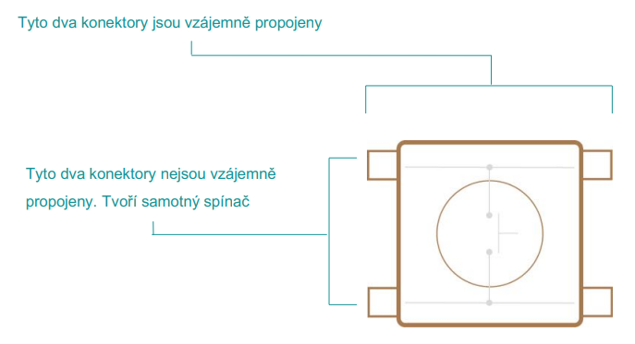
Kontaktné pole
Tlačidlo

Slide 10
Základná štruktúra programu

Slide 11
Programovanie Arduina, programové vybavenie mikroprocesora:
definičná časť – definícia konštánt a premenných (napr: int led = 13;), vloženie podprogramu
časť setup – vykoná sa len 1x, určíme vstupy a výstupy (napr: pinMode(led, OUTPUT);)
časť loop – slučka, príkazy sa vykonávajú dookola (napr: digitalWrite(led, HIGH);)
Príklad programu pre blikanie LED:
int led = 13;
void setup() {
pinMode(led, OUTPUT);
}
void loop()
{
digitalWrite(led, HIGH);
delay(1000);
digitalWrite(led, LOW);
delay(1000);
}
Podmienené príkazy if:
if ( podmienka ) { príkazy 1 }
else { príkazy 2 }
Pole:
string uzivatelia[5] = { Jozef, Peter, František, Karol, Michal };
Serial.println(uzivatelia[0]); >>>Jozef Serial.println(uzivatelia[4]); >>>Michal Serial.println(uzivatelia[1]); >>>Peter
Komentáre:
// toto je jednoriadkový komentár,
/* toto je komentár na viac riadkov */

Slide 12
Cykly:
for (int i = 0; i < 10; i++)
{ Serial.println(i); }
while (digitalRead(10))
{ blikanie}
Čítanie vstupu:
digitalRead(vstup)
Vstupy a výstupy:
pinMode(led, OUTPUT);
pinMode(tlacitko, INPUT);
Odosielanie dát:
Serial.print(97);
//vypise: 97
Serial.print(2.123456); //vypise: 2.12
Serial.print('a');
//vypise: "a"
Serial.print("ABCDEF");
//vypise: "ABCDEF„
Serial.print(97, DEC); //vrati: 97
Serial.print(97, BIN); //vrati: 1100001
Serial.print(97, HEX); //vrati: 61 (=97 v sestnactkovej sustave)
Serial.print(4.56789, 0); //vrati: 5
Serial.print(4.56789, 1); //vrati: 4.6
Serial.print(4.56789, 3); //vrati: 4.568
Podmienený príkaz Case:
switch (premenna) {
case 1:
.......
break
case 2:
.......
break;
default:
.........}
Dátové typy:
a) číselné
byte (8 bitov)
integer (celé číslo)
long (celočíselné 32 bitové číslo)
float (číslo s desatinnou čiarkou)
b) Boolean
logická 0 (false)
logická 1 (true)
c) Znakový dátový typ
char – jeden znak textu
string – viac znakov textu
Čakanie v milisekundách:
delay()

Slide 13
Matematické operácie:
+, -, *, /,
min(), max(),
pow(a,b) – mocnina a na b
sqrt(a) – druhá odmocnina a
Generovanie náhodných čísiel:
random(min, max)
Generovanie tónov:
tone()
notone()

Slide 14
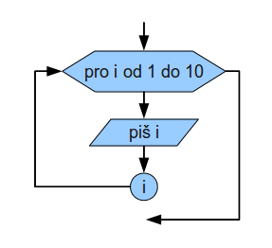
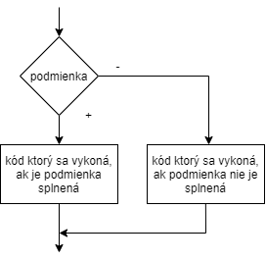
Cyklus - FOR
Podmienený príkaz - IF
void setup() {
Serial.begin(9600);
for (int count=0; count<255; count++) {
Serial.println(count);
delay(10);
}
}
void loop() {
}
if (podmienka A) {
// blok príkazov A
}else if (podmienka B) {
// blok príkazov B
}else{
// blok príkazov C
}
poznáme počet prechodov
podmienka na začiatku cyklu
najoblúbenejší typ cyklu

Slide 15
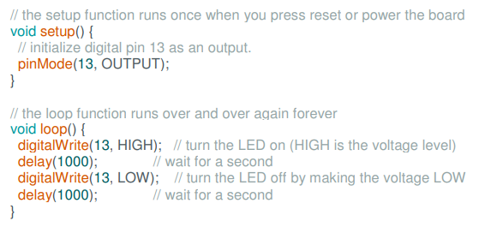
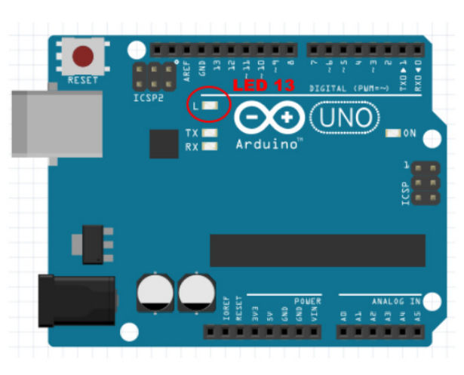
LED pin 13

Slide 16
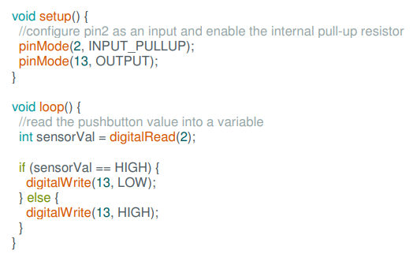
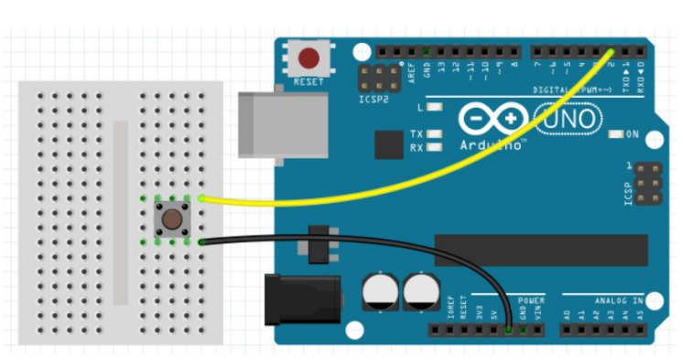
Tlačidlo

Slide 17
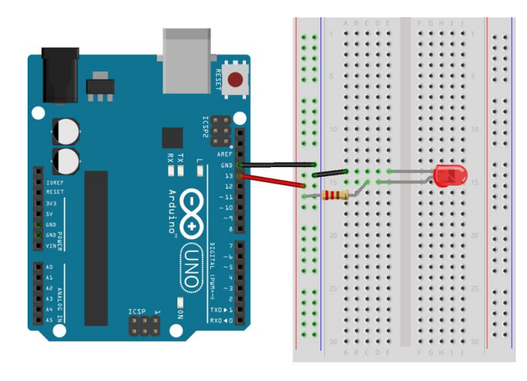
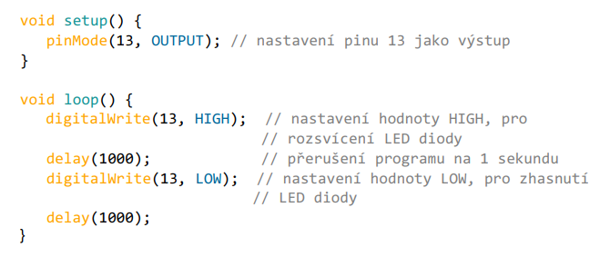
Elektronický obvod
Uprav program aby blikal frekvenciou 500ms

Slide 18
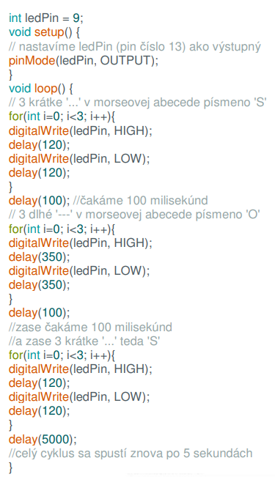
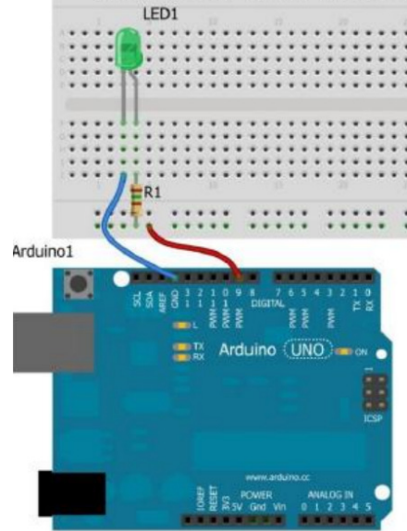
SOS blikanie diód
Uprav frekvencie na 100ms a 400ms

Slide 19
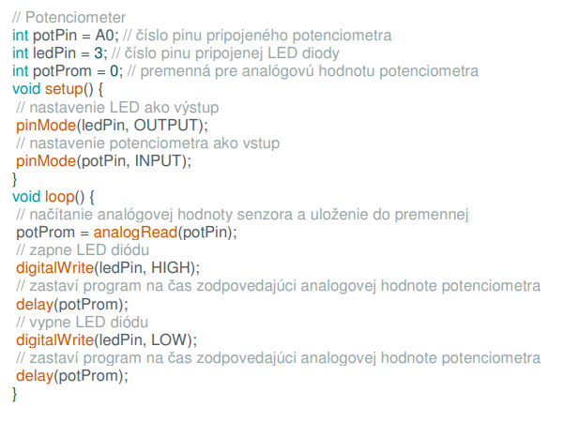
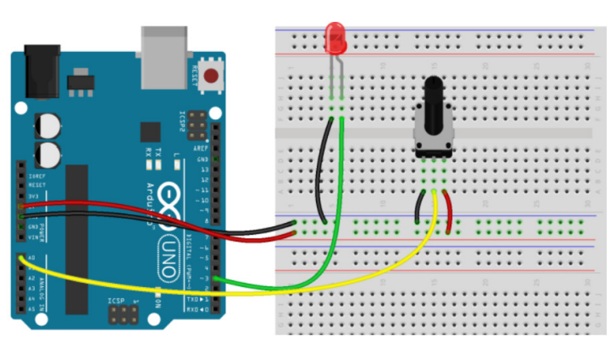
Blikač s potenciometrom

Slide 20
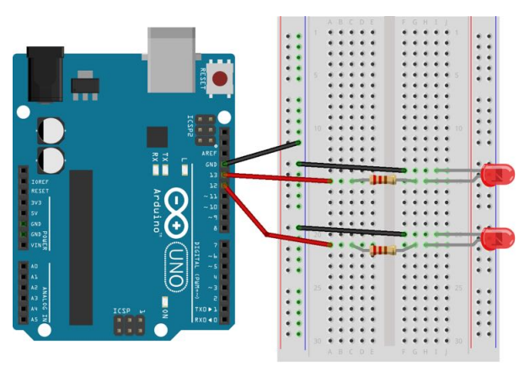
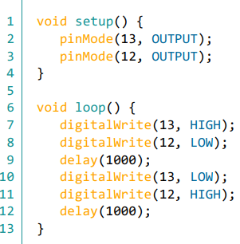
Dve led
Uprav program aby blikali súčastne

Slide 21
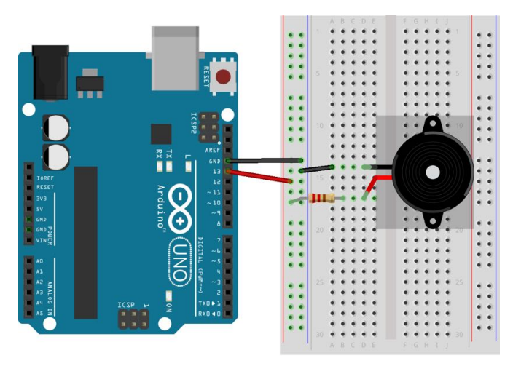
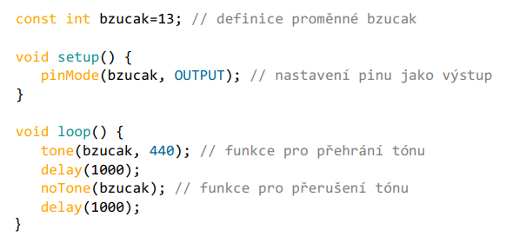
Bzučiak
Uprav program aby bzučal inou frekvenciou.

Slide 22
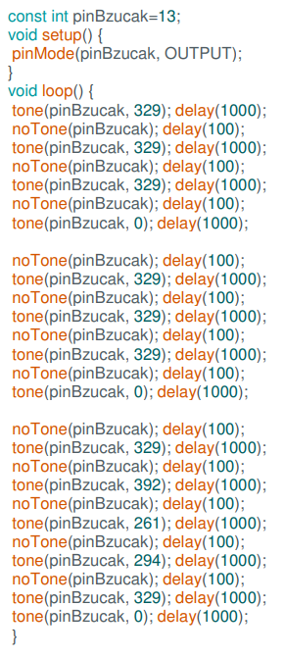
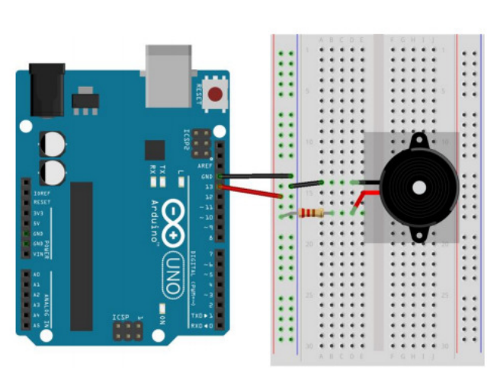
Bzučiak
Nahraď frekvencie :
329 – 629
392 – 692
261 – 561
294 – 594

Slide 23
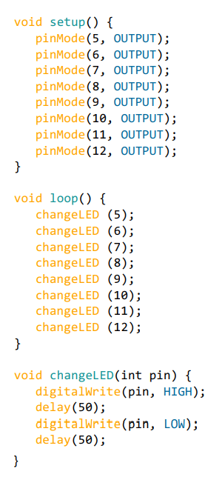
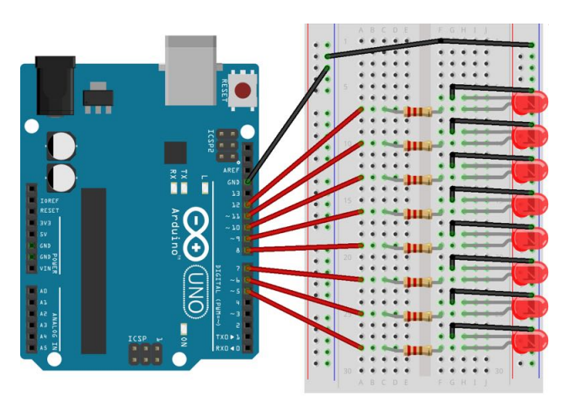
Animácie
Uprav program aby led blikali v dvoch smeroch.

Slide 24
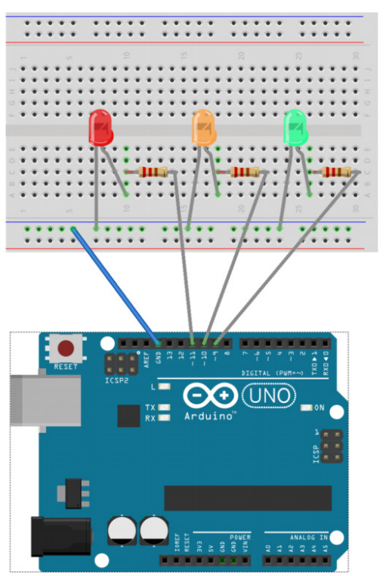
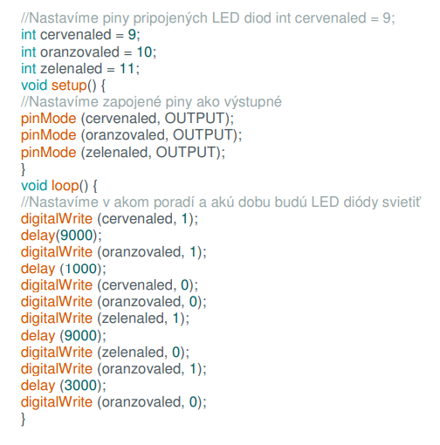
Semafór

Slide 25
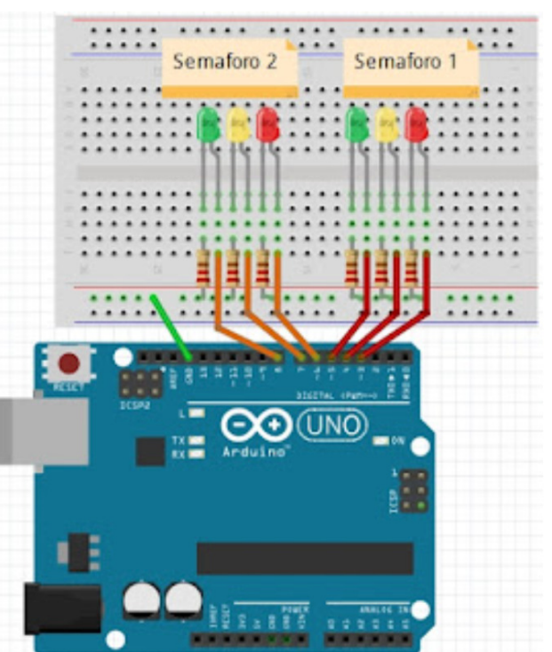
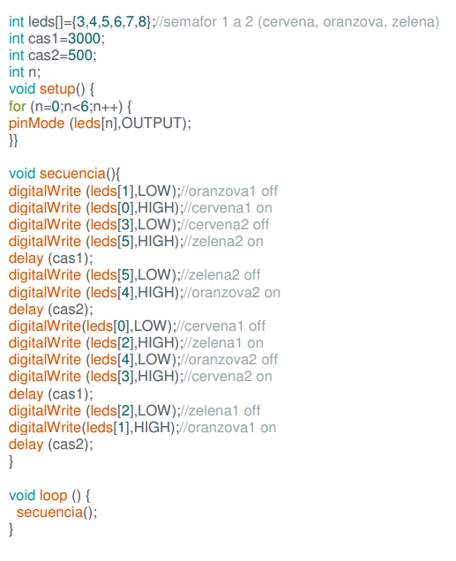
Semafór
Uprav semafor 2 na piny 10, 11, 12

Slide 29
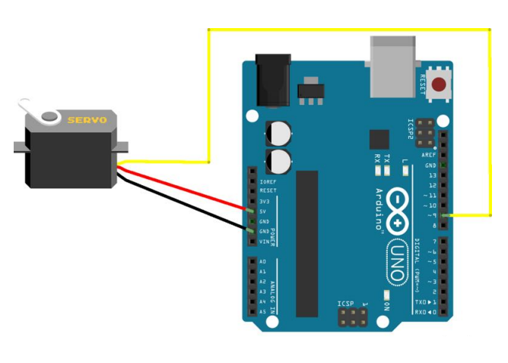
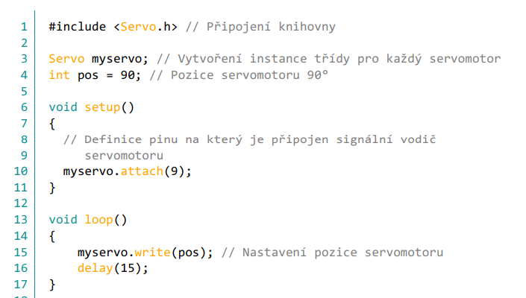
Servomotor
Uprav program aby bola pozícia 180°.

Slide 30
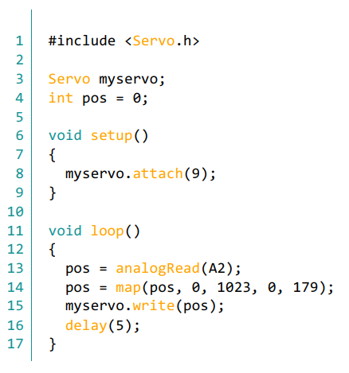
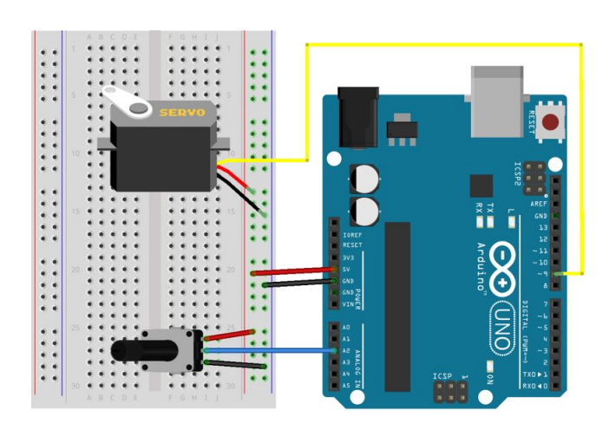
Servomotor
Uprav program aby ovládací signál potenciometra bol napájaný z pinu A1.

Slide 31


Joystick
Otestuj sériový monitor

Slide 32

Joystick – zapojenie s LED

Slide 33


LCD – bežiaci text
Zmeňte premennú zdržania textu – hore a dole (50 - 400), zmeňte posúvaný text

Slide 34


LCD displej so snímačom teploty a vlhkosti
Vymeňte riadky s hodnotami vlhkosť a teplota, uprav texty na teplota a vlhkosť

Slide 35

LCD displej so snímačom vzdialenosti
distance_cm = 0.017 * duration_us;
Vzdialenosť = rýchlosť zvuku * čas / 2
Zapojte pomocou kontaktnej plochy

Slide 36


Zapojenie servomotora – výchylka 180°
Uprav program na výchylku 90°, otestuj

Slide 37

Zapojenie servomotora – výchylka 40°, 80°,120°, 160°
Zmeň výchylky na 45°, 90°, 135°, 180°

Slide 38


Servomotor s potenciometrom
Uprav výchylku na 90°

Slide 39

Servomotor s dvoma tlačidlami
Otestuj funkčnosť

Slide 40


Servomotor s troma tlačidlami
Uprav program na výchylky 45° , 90°, 135°

Slide 41


Jednosmerný motorček

Slide 42


Regulácia otáčok potenciometrom

Slide 43



Motor so snímačmi
Regulácia otáčok fotorezistorom
Čidlo otáčok so snímačom prekážky
Uprav výchylku na 180°
Servomotor so snímačom dažďa
Uprav výchylku na 180°

Slide 44

Servomotor so snímačom vzdialenosti
Otestuj zapojenie s prahovými hodnotami
20 cm – výchylka 45°
30 cm – výchylka 90°
40 cm – výchylka 135°

Slide 45


Fotorezistor - servomotor
Otestuj zapojenie

Slide 46
Cieľ: Testovanie snímačov pre platformu Arduino:
Čidlo prekážky
Detektor dymu a alkoholu
Snímač teploty a vlhkosti
Pohybové čidlo
Čidlo dažďa
Snímač magnetického poľa
Snímač ohňa
Termistor
Ultrazvukový senzor
Projekt pre skleník

Slide 47

Čidlo prekážky
Modul obsahuje 1 pár infračervených diód (1 vysielač a 1 prijímač) pomocou ktorých je možne merať vzdialenosť od prekážky od 2 cm – 30 cm.
Na module je možné naladiť aj citlivosť.
Senzor je možné použiť pri správnom zapojení aj pre robota sledujúceho čiernu čiaru na bielom podklade (line follower).
Pracovné napätie senzora je 3.3V – 5V pre čip LM393.
Modul má zabudované indikátorové LED-ky pre výstup a pre napájanie.

Slide 48


Čidlo prekážky
Doplň zapojenie led diódy a otestuj funkčnosť

Slide 49

Detektor dymu a alkoholu
Senzory rôznych plynov zo série MQ pomocou ktorých dokážeme snímať od LPG cez uhoľné plyny až po etanol.
Senzory snímajú nie len prítomnosť jednotlivých plynov, ale aj ich koncentráciu.
Na každom type sa nachádza potenciometer a indikačná LED-ka.
Pracovné napätie: 5V.
Pre niektoré typy sa používa alternujúce napätie (približne od 1.3V – 5V). Pri iných napätiach sa potom dajú testovať ďalšie plyny.
Digitálny aj analógový výstup

Slide 50


Detektor dymu a alkoholu
Otestuj zapojenie
Zmenši citlivosť

Slide 51


Snímač vlhkosti
a teploty
Jednoduchý digitálny senzor na snímanie vlhkosti a teploty okolitého prostredia.
Dá sa využiť na budovanie vlastnej meteostanice.
Vhodný pre začiatočníkov. Pre získanie presnejšej teploty a vlhkosti s väčším rozsahom teplôt odporúčame zakúpiť DHT22.

Slide 52

Snímač vlhkosti a teploty
Otestuj zapojenie
Prepíš do slovenčiny
Skontroluj sériový monitor

Slide 53

Pohybové čidlo
Sníma okolie pod uhlom približne 120 stupňov.
Pokial v tomto snímanom priestore prebehne väčšia zmena teplôt, tzn. napríklad prejde človek alebo zviera, je táto zmena zaznamenaná vďaka zmene výstupného napätia.
Infračervený senzor pohybu.
Dosah približne 7 metrov
Skontroluj výpisy v sériovom monitore pri detekcii pohybu

Slide 54


Pohybové čidlo
Skontroluj výpisy v sériovom monitore pri detekcii pohybu

Slide 55

Senzor dažďa
Senzor dažďa dokáže detekovať zrážky za hranicou senzorov vlhkosti.
Modul je vlastne variabilný resistor ktorý mení hodnoty od 100K ohm (keď je mokrý) až po 2M Ohm (keď je suchý).
V skratke, čím viac vody na senzore, tým väčší prúd bude detekovaný.
Na module je LED-ka indikujúca pripojenie na VCC aj výstup a potenciometer, ktorým je možné ladiť citlivosť.
Je veľmi jednoducho programovateľný a je vhodný aj pre začiatočníkov.

Slide 56


Senzor dažďa
Otestuj prahovú hodnotu

Slide 57

Senzor dažďa 2
Skontroluj údaje v sériovom monitore

Slide 58

Snímač magnetického poľa
Veľmi jednoduchý mechanický senzor umožňuje snímať prítomnosť/neprítomnosť magnetického poľa.
Po priblížení magnetu ku senzoru sa v sklenenej tube zopnú dva kovové kontakty a tak vytvoria elektricky vodivý spoj.
Pomocou Trimmra je možné ladiť citlivosť senzora.
Senzor je možné použiť pri triedení materiálov alebo ako spínač/limit switch.
Maximálna vzdialenosť detekcie magnetického poľa záleží od magnetu, pri veľmi silných magnetoch uvádzajú výrobcovia vzdialenosť až do 1.5m.

Slide 59


Snímač magnetického poľa
Doplň zapojenie s LED

Slide 60

Snímač ohňa
Senzor je citlivý na svetlo o vlnovej dĺžke približne 760nm, teda v infračervenej časti spektra.
Na jeho rozmery a cenu je pomere citlivý a aj malý plameň dokáže zaregistrovať na vzdialenosti rádovo v desiatkach centimetrov.
Na module je možné ladiť citlivosť zabudovaným potenciometrom.
Doplň zapojenie s LED

Slide 61


Snímač ohňa
Doplň zapojenie s LED, uprav program pre bzučiak pri detekcii ohňa

Slide 62


Termistor 2
NTC termistor MF5A-3 10K 3950 pre teploty -30°C – 150°C
Otestuj zapojenie a sériový monitor

Slide 63

Termistor 2
Otestuj zapojenie a sériový monitor

Slide 64

Ultrazvuk 3
Ultrazvukový senzor na meranie vzdialenosti.
Detekčná vzdialenosť od 1 cm do 3 m s presnosťou na 0.3 cm.
Pozorovací uhol do 15°.
Špecifikácie:
Operačné napätie 3.8 – 5.5 V
Spotreba 8 mA
Frekvencia ultrazvuku 40 kHz
Maximálna vzdialenosť 300 cm
Minimálna vzdialenosť 1 cm
Uhol detekcie 15°

Slide 65


Ultrazvuk 3
Prelož do slovenčiny
Vzdialenosť = rýchlosť zvuku * čas / 2

Slide 66

Ultrazvuk
Zmeň prahové hodnoty na 20 cm a 50 cm

Slide 67

Skleník
Zapni servomotor pri 25°C, nastav polohu na 180°

Slide 68

Vetrák
Pri 30°C nastav servomotor na 180° a zapni motorček ventilátora

Slide 69

Príklady
obsah obdĺžnika
objem kvádra
pytagorova veta
faktoriál
povrch a objem gule
povrch a objem kužeľa
aritmetický priemer 3 čísiel
súčin troch čísiel
Napíš program pre výpočet súčtu, rozdielu, súčinu a podielu 2 čísiel

Slide 70

Výukový multishield
blikanie 1
striedavý blikač
tlačidlá – rôzne funkcie
test tlačidiel
siréna 1
svetelný had
pulzujúca led
stopky
4 pulzujúce LED
LED a SOS
postupné spínanie LED
bzučiak

Slide 71
Úlohy – animácia – 17.3.2026
Uprav program – Svetelný efekt so šiestimi LED diódami
Uprav program – Generátor zvuku – s troma tlačidlami a frekvenciou 1000, 2000, 3000
Uprav program – 7 segmentový displej – aby zobrazoval čísla len v jednom smere
Uprav program – Policajná siréna – o ďalšiu dvojicu LED
Uprav program – Fotorezistor – led dióda – s analógovou hodnotou A1
Uprav program – Fotorezistor 3 LED – na 2 LED
Zapoj podľa schémy – Fotorezistor – bzučiak, otestuj iné parametre delay
Otestuj program – Semafor 3
Úlohy – Joystick – 18.3.2026
Uprav program – Joystick – sériový monitor s parametrom delay 2000ms
Zapoj podľa schémy – Joystick – LED
Úlohy – LCD displej – 18.3.2026
Uprav program LCD bežiaci text , spomalenie rýchlosti, zmeň hodnotu zdržania textu
Uprav program LCD displej so snímačom DHT, prelož popis do slovenčiny vymeň riadky
Uprav program LCD displej s meračom vzdialenosti, prelož do slovenčiny, zapoj do kontaktnej plochy
Úlohy – Motorčeky – 18.3.2026
Uprav program Servomotor 180° na zmenu polohy na 90°
Zapoj podľa schémy Servomotor – nastavenie uprav polohy na 40°, 80°, 120°, 160°
Zapoj podľa schémy Servomotor – potenciometer – ovládací pin potenciometra na A1

Slide 72
4. Zapoj podľa schémy – Servomotor 2 tlačidlá verzia 2
5. Zapoj podľa schémy – Servomotor ovládaný troma tlačidlami , výchylky 45° , 90°, 135°
6. Uprav program – Roztočenie jednosmerného motorčeka – otestuj rôzne rýchlosti otáčok od 0 do 200.
7. Otestuj program – Reguláci otáčok jednosmerného motorčeka
8. Otestuj program – Regulácia otáčok jednosmerného motorčeka fotorezistorom
9. Otestuj program – Čidlo prekážky so servomotorom uprav na 180°
Otestuj zapojenie – Servomotor – snímač dažďa , servomotor sa vychíli pri detekcii o 180°
Uprav program – Servomotor – snímač vzdialenosti, prahová vzdialenosť – 20 cm, natočenie serva o 180°, prelož parametre do slovenčiny
Otestuj program – Fotorezistor – servomotor
Úlohy – Snímače – 19.3.2026
Uprav program - Čidlo prekážky – doplň zapojenie LED diódy
Uprav program – Detektor dymu a alkoholu - zmeň prahové hodnoty
Uprav program – DHT11 – snímač teploty – vymeň riadky a prelož do slovenčiny
Otestuj program – Pohybové čidlo 2 – skontroluj výpisy v sériovom monitore
Uprav program – Detektor dažďa – zmeň prahové hodnoty
Otestuj program – Detektor dažďa 2 – skontroluj údaje v sériovom monitore
Otestuj program – Snímač magnetického poľa – doplň zapojenie s LED
Uprav program – Snímač ohňa – doplň zapojenie s LED

Slide 73
9. Otestuj program – Termistor 2 – otestuj sériový monitor
Otestuj program – Ultrazvuk 3 – otestuj zapojenie
Otestuj program – Ultrazvuk - zmeň prahové hodnoty na 20 cm a 50 cm
Uprav program – Skleník - zapni servomotor pri 25°C, nastav polohu na 180°
Uprav program – Vetrák - pri 30°C nastav servomotor na 180° a zapni motorček
Úlohy – Príklady – 19.3.2026
1. Obsah obdĺžnika
2. Objem kvádra
3. Pytagorova veta
4. Faktoriál
5. Vytvor program - Povrch a objem gule
6. Vytvor program - Povrch a objem kužeľa
7. Vytvor program - Aritmetický priemer 3 čísiel
8. Vytvor program - Súčin troch čísiel
Vytvor program pre výpočet súčtu, rozdielu, súčinu a podielu 2 čísiel

Slide 74

Cieľ: Naprogramovanie trasy robotického tanku
Minirobotický tank
Tím Keyestudio navrhol mini tankového robota. Má procesor, ktorý je programovateľný pomocou Arduino IDE, pričom jeho piny sú mapované na senzory a akčné členy pomocou shield prepojenia, do ktorého je zapojený procesor.
Ten číta senzory, ovláda akčné členy a rozhoduje sa, ako majú fungovať.
Môže vykonávať viacero funkcií, ako je vyhýbanie sa prekážkam, IR diaľkové ovládanie, ovládanie BT, sledovanie svetla a tak ďalej.

Slide 75
Cieľ: Naprogramovanie trasy robotického tanku
Úlohy – Robotický tank – 20.3.2026
1. Testovanie ovládania tanku pomocou bluethoot – skúška aplikácie Tankcar
2. Naprogramovanie trasy robotického tanku:
  A: Trasa dopredu – dozadu
  B: Otáčanie namieste
  C: Pohyb do štvorca
Naprogramuj trasu:
Dopredu 1 sekunda – stop 1 sekunda – dozadu 1 sekunda – stop 1 sekunda –
otáčanie namieste vľavo 2 sekundy – stop 1 sekunda – otáčanie namieste vpravo 2
sekundy – stop 1 sekunda – pohyb do štvorca (podľa podprogramu)
3. Test pre sledovanie svetla

Slide 76

Cieľ: LCD displej so snímačom teploty a snímačom vzdialenosti
Snímač teploty a vzdialenosti
Otestuj program a vymeň riadky s údajmi

Slide 77
Výukový multishield
Shield určený hlavne do škôl alebo ako výukový modul pre začiatočníkov.
Vďaka tomu že je dizajnovaný ako shield (nadstavba), nie je nutné žiadne pájkovanie ani prepájanie káblikmi.
Modul stačí jednoducho nasunúť na vývojovú dosku
Na shielde sa nachádzajú základné periférie ako:
4 x indikačná LED
3 x tlačidlo + 1 x reset
1 x bzučiak
1 x 7 segmentový displej s čipom 74HC595
1 x potenciometer / odporový trimmer
Shield ja napájaný priamo z vývojovej dosky teda nie je nutné dokupovať žiadny zdroj. Je kompatibilný s Arduino UNO, MEGA, DUE, LEONARDO prípadne ich kópiami.

Slide 78
Cieľ: LCD displej so snímačom teploty a snímačom vzdialenosti
Úlohy – Snímač teploty a vzdialenosti - 20.3.2026
Uprav program pre LCD displej so snímačom teploty a vzdialenosti – premeň poradie riadkov na displeji
Cieľ: Výukový multishield
Úlohy – Výukový multishield – 20.302026
1. Otestuj program pre animáciu led
2. Otestuj program pre striedavý blikač
3. Otestuj program pre tlačidlá
4. Otestuj program pre tlačidlá 2
5. Zapni sirénu
6. Uprav program pre pulzujúcu led – súčasne budú pulzovať dve led
7. Vytvor program pre animáciu led ako SOS
8. Otestuj program svetelný had so 4 led

